Slide 1
タイトル
2016年10月1日
株式会社KDDI総合研究所

Slide 2




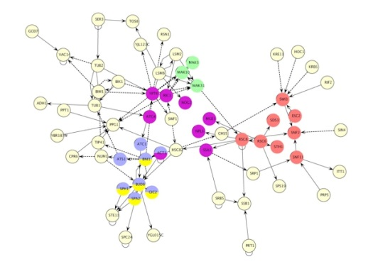
Architecture
スクレイピング
python + selenium + phantomJS
pdfの本文をベクトル表現
python + pdfminer + Word2Vec or GloVe
パラメータ
文書分類
python + tensorFlow
パラメータ
＋
パラメータ
パラメータ
Title
Authors
Keywords
Citing
Cited
Conference
Date of Publication
リンク強度 = パラメータ ｰ パラメータ
python
papers
id
title
authors
keywords
conference
published
timestamp
path
is_cached
citations
id
start
end
↑いらない
edges
id
start
end
relevancy
DBへ格納
python + SQLAlchemy
グラフ化
javascript + cytoscape.js
+ nodejs + mysqljs
Title
Authors
Keywords
Citing
Cited
Conference
＋
パラメータ
Date of Publication

Slide 3
relevancy
A
_ _
B - A
_
A
B
tensorFlow
_
B

Slide 4
文書のベクトル化
「王様」- 「男」+ 「女」= 「女王」
「パリ」- 「フランス」+ 「日本」= 「東京」
ができるようになる
ニューラルネットワークの入力の素性に利用できる

